Slide 1
Исследовательский
проект
«Спорт
как основополагающая константа здорового образа жизни»

Slide 2
Паспорт проекта
Название проекта | «Спорт как основополагающая константа здорового образа жизни»
Срок реализации проекта | декабрь 2021 г. декабрь 2023г.
Тематика проекта | Привлечение учащихся к здоровому образу жизни, пропаганда занятий спортом, рост личных достижений учащихся
Краткая аннотация | Деятельность проекта является здоровая альтернатива пагубным привычкам, направлена на особое внимание учащихся к ценности собственного здоровья, на вовлечение учащихся в систематические занятия спортом, успешное овладение знаниями и навыками

Slide 3
Руководитель проекта | Чепенко Людмила Алексеевна, методист
Участники проекта | Грушко Н.С. , Ибишов О.А., Подметалин СА. , Рахманов В.А., Фролов А.С., педагоги дополнительного образования физкультурно — спортивной направленности
Ключевые методики, технологии, инструментарий | внедрение новых форм организации образовательного процесса через нестандартные занятия (сюжетно ролевые занятия, занятия — путешествия, квест) использование деятельностного подхода в обучении с применением современных образовательных технологий (ИКТ, проектная, исследовательская деятельность и др.), использование здоровьесберегающих образовательных технологий, - ориентация на развитие учащихся путем создания комплекса взаимосвязанных педагогических и психологических условий в целях развития индивидуальных учебно-творческих способностей учащихся, - личностно-ориентированные технологии, при которых в центре всей образовательной системы ставится личность ребёнка, обеспечиваются комфортные, бесконфликтные и безопасные условия ее развития, реализация ее природных потенциалов.

Slide 4
Гипотеза | «Если я расскажу своим друзьям о пользе спорта, какое влияние оказывает спорт на здоровье, учёбу, то может быть многие ребята начнут действительно заниматься спортом»
Описание проблемы | В настоящее время здоровье учащихся находится на достаточно низком уровне. Дефицит двигательной активности нарушает защитные функции организма учащихся, серьезно ухудшает здоровье. Это приводит к тому, что у большинства детей снижается сопротивляемость к различным заболеваниям, а также создает проблемы интеллектуальной и физической работоспособности, ведет к психическим перегрузкам учащихся.
Основные цели | Ознакомить учащихся с видами спорта и выявить влияние спорта на образ жизни человека, сформировать потребность к ведению здорового образа жизни.

Slide 5
Задачи проекта | Обучающие: обучить подростков основам здорового образа жизни; сформировать у них необходимые знания, умения и навыки в области физической культуры и спорта; научить использовать полученные знания в повседневной жизни. Развивающие: развивать познавательное отношение здоровым основам жизни, индивидуальные и творческие способности учащихся; содействовать физическому развитию подростков, его росту Воспитательные: воспитать у детей бережное отношение к своему здоровью; формировать потребность к систематическим занятиям спортом.
Принципы проекта | Непрерывность и преемственность, принцип активного обучения, последовательность и систематичность, прочность, учет возрастных и индивидуальных особенностей
Формы реализации | Проведение акций, спортивных мероприятий, конкурсов творческих работ, включение в исследовательско- проектную деятельность, освещение деятельности в сообществах, на сайте учреждения, на страницах электронной газеты «ДОПnik».

Slide 6
Критерии успешности реализации проекта | Положительная качественная динамика мониторинга исследований повышения уровня активности учащихся интересующихся здоровым образом жизни, повышение количества участников в спортивных мероприятиях, положительные отзывы детей о проведённых мероприятий в рамках проекта.
Предполагаемые результаты реализации проекта. | 1 этап — «Спорт в нашей жизни». Учащиеся получат знания об истории спорта, видах спорта, о влияние спорта на образ жизни человека. 2 этап «Спорт - залог здоровья». Учащиеся в ходе исследований получат багаж знаний, который, поможет им выбрать здоровый образ жизни, выбрать для себя вид спорта.
Ограничения, особые условия и требования при реализации проекта. | Ограничений и противопоказаний при реализации проекта нет. Проект обладает доступностью реализации для любого общеобразовательного учреждения.

Slide 7
Литература | Список сайтов: Живи — https://www.jv.ru/ Все о ЗОЖ Salatshop — http://salatshop.ru/ Блог с красивыми фотографиями и полезными текстами о здоровом питании и образе жизни. Здоровая Россия — http://www.takzdorovo.ru/ MyFitnessPal — https://www.myfitnesspal.com/ Сайт для всех, кто решил следить за питанием и фигурой. Витапортал — http://vitaportal.ru/ Здесь есть все: статьи о здоровом образе жизни

Slide 8
Этапы работы

Slide 9
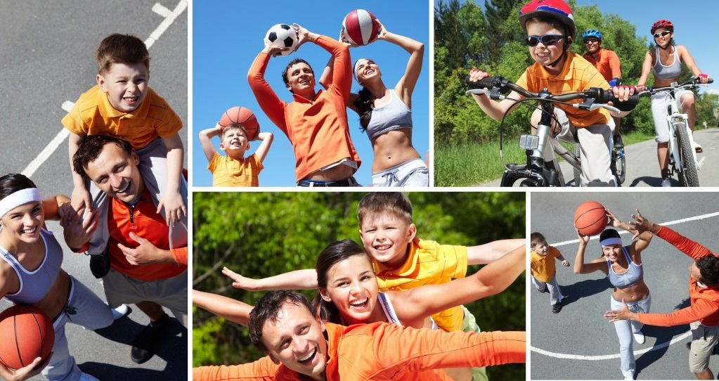
Первый этап
«Спорт в нашей жизни»

Slide 10
Цель работы:
Ознакомить учащихся с видами спорта, выявить влияние спорта на образ жизни человека
мероприятие | цели | участники | сроки
Анкетирование | Выявить степени осведомлённости учащихся о спорте | Учащиеся объединений физкультурно спортивной направленности | Декабрь 2021 г.
Составление плана работы | Вызвать интерес учащихся к изучению истории спорта, видов спорта | Педагоги объединений физкультурно спортивной направленности | Январь 2022г.

Slide 11
Сбор информации | Создать банк данных об истории спорта, видов спорта | Родители, учащиеся, педагоги | Февраль – март 2022г.
Проведение квизы, квестов, соревнований | Обобщить полученные знания | Родители, учащиеся, педагоги | Апрель - май 2022г.

Slide 12
Второй этап
«Спорт - залог здоровья»

Slide 13
Цель работы:
Формирование у подростков мотивации для ведения активного здорового образа жизни, использование лучших форм альтернативного досуга
мероприятие | цели | участники | сроки
Проведение бесед: «Роль утренней зарядки», «Правильное питание спортсмена», «Распорядок дня спортсмена» «Полезные советы по ЗОЖ» | Побуждать учащихся вести здоровый образ ЖИЗНИ | учащиеся, педагоги | Сентябрь ноябрь 2022г.

Slide 14
Презентация «Спорт в моей жизни» | Обобщить собранные материалы | Учащиеся, педагоги | Декабрь 2022г. -январь 2023г.
Квест «Здоровье это твой друг?» | Обучить основам здорового образа жизни | Учащиеся, педагоги | Февраль 2023г.
Исследовательский проект «Влияние спорта на здоровье» | Сформировать умения анализировать накопленные знания | Учащиеся, педагоги | Март-май 2023г.

Slide 15
Исследовательский проект “Я и здоровый образ жизни”. | Анализ накопленные знания | Учащиеся, педагоги | Ноябрь- октябрь 2023г.
Презентация по итогам реализации проекта | Ознакомление с итогами проекта | Педагоги | Декабрь 2023г.

Slide 16
Спасибо за внимание!

